Slide 1
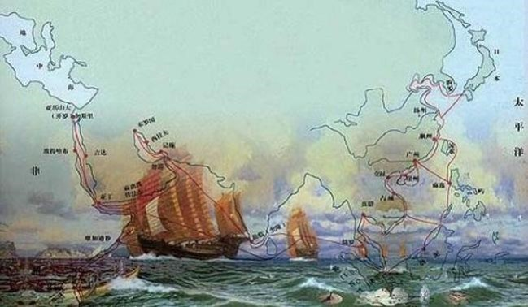
学习目标：了解古代不同类型的商路,深入理解贸易活动在文化交流中扮演的重要角色。
第9课
古代的商路、贸易与文化交流

Slide 2
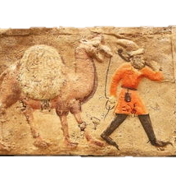
目 录
筚 路 蓝 缕 开 丝 路
丝路学
丝路凿空
丝路扩展
互 通 有 无 走 丝 路
物质、技术交流
文化、艺术交流
知 往 鉴 今 建 丝 路

Slide 3
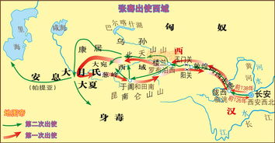
壹
筚路蓝缕
丝路学
丝路凿空
丝路扩展

Slide 4
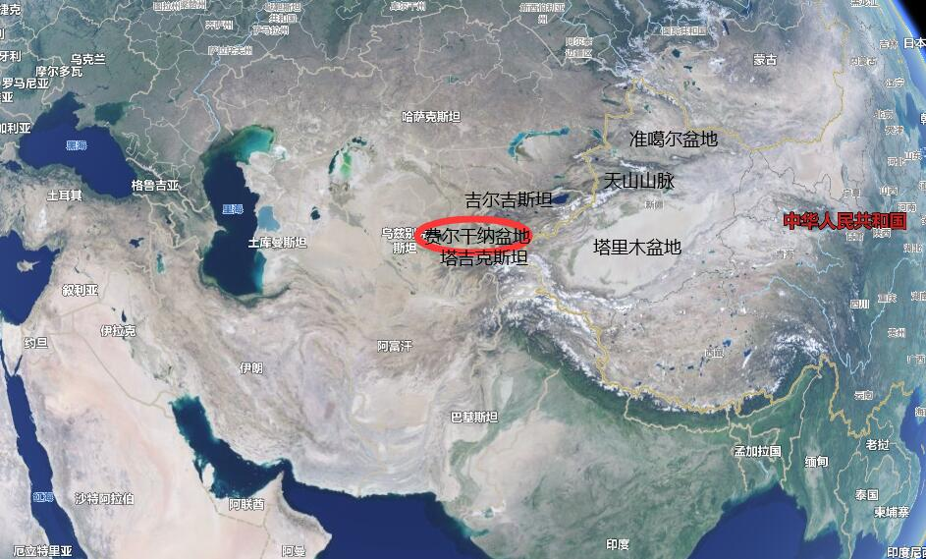
【丝路学的开辟】
中国是世界上最早养蚕和制造丝绸的国家,丝绸很早就被辗转贩运到欧亚大陆其他地区,成为广受欢迎的珍贵商品。人类早期几个文明中心之间的交,往主要是沿着东西方向,经由中国西北和中亚连通欧洲的商陆进行的
约瑟夫·哈格绘制于1805年的《通往中国的希腊商队路线图》,是对丝绸之路早期和初步的直观性表现。
现代地理学奠基人之一——李特尔在《地理学与自然和人类历史（1818版）》第二卷中提出费尔干纳盆地是通往丝国的重要通道。在1832版第二卷中明确提到了一条通向丝国的伟大贸易通道。
1877年,李希霍芬在《中国：亲身旅行及基于旅行之研究成果》中为“丝绸之路”提供了一个较为确切的定义,将丝绸之路这一概念用单一术语固定下来,并描述了此商陆的兴衰。
李希霍芬的学生斯文赫定,他对李希霍芬提出的“丝绸之路”进行了更加具体、深入的研究,并将“丝绸之路”一词引入国际学术界。在《丝绸之路》一书第18章对李希霍芬提出的“丝绸之路”作了全面解题和阐述。

Slide 5
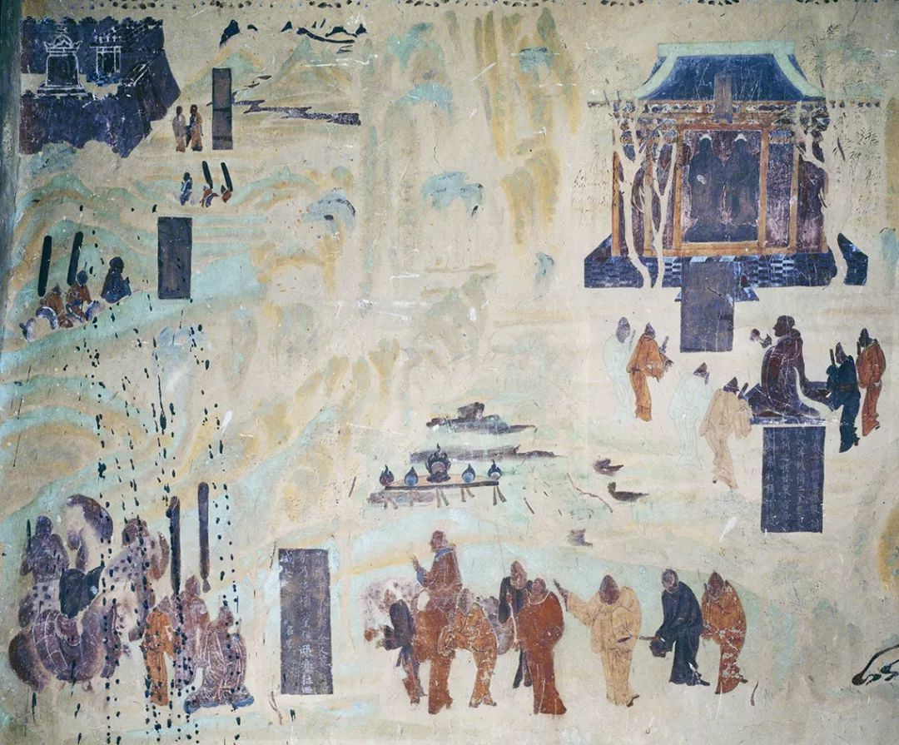
【丝路“凿空”】
张骞出使西域图 莫高窟第323窟 初唐
张骞,汉中人,建元中为郎。是时天子问匈奴降者,皆言匈奴破月氏zhī王,以其头为饮器,月氏遁逃,而常怨仇匈奴,无与共击之。汉方欲事灭胡,闻此言,因欲通使,道必更匈奴中,募能者。
——《史记·大宛yuān列传》
汉武帝将其部众讨匈奴,并获得二金长丈余,列之于甘泉宫。帝为大神,常行拜谒时。
（故事源于《魏书（北魏）》）
前汉中宗（汉宣帝）既获金人莫知名号,乃使博望侯张骞往西域大夏国问名号时。
1）辨别壁画和文字史料的可信度,指出张骞出使西域的较可信的原因。
2）对可信度较低的史料的形成过程予以合理解释。
撰写《魏书》的魏收生活在佛教兴盛的北齐,显然接受了佛教信众改编后的说法。
绘制张骞出使西域图的初唐时期,正是道居佛先、佛道之争不息的时代。佛教信众借张骞把佛教传入中国的时间提前两百多年,以此与道教的老子化胡说抗衡。
联合大月氏等政权共击匈奴。

Slide 6
【丝路“凿空”】
你认可张骞出使西域被称为“凿空”的说法嘛？阐述你的理由。
材料一 司马迁在《史记》中说：张骞通西域,“于是西北国始通于汉矣。然张骞凿空,其后使往者皆称博望侯,以为质（诚信）与国外,外国由此信之”。裴《史记集解》：“苏林曰：凿,开；空,通也。骞开通西域道。”司马贞《史记索隐》曰：“案：谓西域险阨[è],本无道路,今凿空而通之也。”
材料二 《汉书·张骞传》记载,张骞从西域返回后,向汉武帝汇报说：“臣在大夏时,见邛竹杖、蜀布,问安得此,大夏国人曰:‘吾贾人往市之身毒国。
不认可：
丝绸之路贸易在张骞出使西域之前就已存在,而非张骞开通。
认可：
一方面,经由中国西北和中亚的丝绸之路贸易在张骞通西域之前已存在,但没有形成比较固定的路线,而且断断续续,不大为世人所知。因此司马迁等中国古代学者会认为“西域险阸,本无道路”,张骞通西域被视为开辟道路的创举,称其为“凿空”。
另一方面,张骞通西域是丝绸之路发展史上的标志性事件,比之前丝绸之路上的交通和贸易,无论在规模、稳定性还是影响力等方面,都有极大提高。所以“凿空”的提法,是有一定道理的。

Slide 7
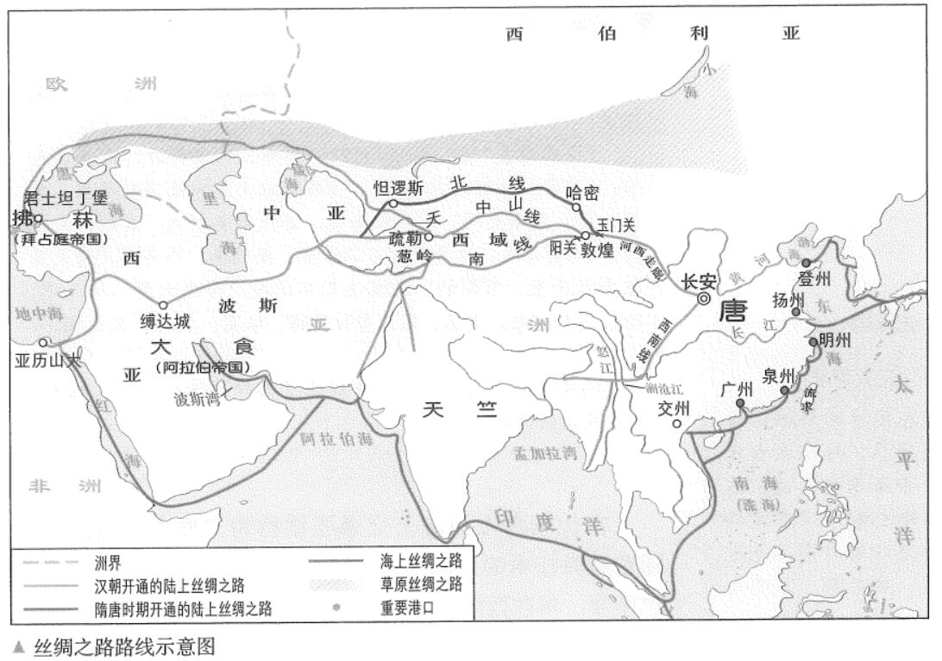
【丝路扩展】
陆上丝绸之路沿途气候异常干燥,地形复杂,加之骆驼、马匹运载能力有限,更为严峻的是唐与吐蕃及西亚阿拉伯国家的冲突剧增。安史之乱后,“国家用度”尽仰江淮。宋朝与辽、西夏、金等政权长期对峙,政府转而在广州、泉州等12处设市舶司,专司外商货物税,并利用先进技术,从泉州和广州等地南下海上,达东南亚和南亚,通今波斯湾、红海至欧洲,也可至非洲东海岸。16世纪初,葡萄牙人开辟了从大西洋越过非洲自西而东进入亚洲的新航线后,海上丝绸之路愈加发达。最终绿洲古路遭到遗弃,失去了传统价值。
据费正清《剑桥中国古代史》等整编
草原丝绸之路(地位：游牧民族迁徙的通道)
沙漠绿洲丝绸之路
巴勒斯坦
西南丝绸之路(地位：沟通东南亚)
也门
海上丝绸之路(地位：越来越重要)
①陆上丝绸之路受气候、地形限制；②中原政权与少数民族政权、阿拉伯国家长期对峙；③经济重心南移，商品经济发展；④技术的进步(造船和指南针)；⑤统治者的对外开放政策；⑥新航路开辟(或地理大发现)的影响；⑦海运运载量更大 。
根据史料并结合所学知识,指出丝绸之路“时空大挪移”的主要因素。（可以从政治/经济/文化/地理/政策/技术等方面思考）

Slide 8
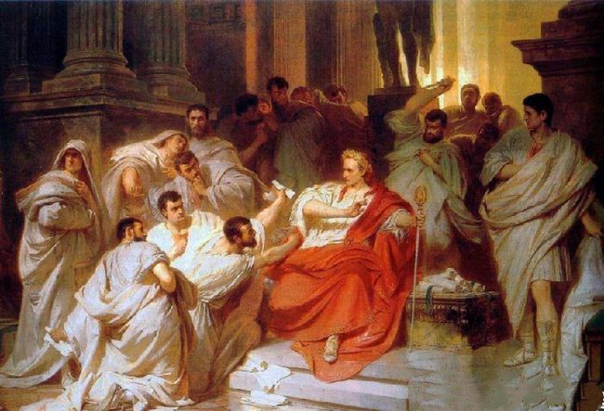
贰
互通有无
物质、技术交流
文化、艺术交流

Slide 9
【自主学习】阅读p52-53，了解丝绸之路上的物质、精神文化交流。
物质、技术交流 | 技术交流之路
 | 贸易互惠之路
 | 物种传播之路
文化、艺术交流 | 宗教传播之路
 | 艺术融汇之路

Slide 10
【自主学习】阅读p52-53，了解丝绸之路上的物质、精神文化交流。
材料 李约瑟在《中国科学技术史》中，列举了中国古代科技向西方传播的水利冶炼鼓风机等26项发明，他接着写道：26个字母用完了，我该停下来了。但是还有很多例子，如有必要，也列的出来。而在列举公元3—18世纪传入中国的技术发明时，李约瑟只找到4项（螺丝钉，水泵，曲轴，发条装置）。
——《中国古代科技与传统文化》
物质、技术交流 | 技术交流之路
 | 贸易互惠之路
 | 物种传播之路
文化、艺术交流 | 宗教传播之路
 | 艺术融汇之路
养蚕、缫[sāo]丝、漆器、铁器、冶铁、
四大发明、中医药、炼丹术……

Slide 11
【自主学习】阅读p52-53，了解丝绸之路上的物质、精神文化交流。
材料 张骞出使西域扩大了中国丝绸在中亚的影响，引起了更远地方人们的兴趣。罗马帝国实力强大，对丝绸有强劲需求，罗马帝国贵族都以穿上丝绸为贵，随后丝绸价格甚至高过黄金，而汉朝是丝绸唯一来源。
——摘编自葛剑雄《历史上中国没有动力进行丝绸贸易》
材料2 “南海一号”（南宋古沉船）现已出水数千件完整瓷器，汇集了南方著名窑口的陶瓷精品，品种超过30中。“南海一号”还出水了许多“洋味”十足的瓷器……
——摘编自《“南海一号”文物揭秘》
物质、技术交流 | 技术交流之路
 | 贸易互惠之路
 | 物种传播之路
文化、艺术交流 | 宗教传播之路
 | 艺术融汇之路
丝绸、瓷器、服饰饮食习惯……

Slide 12
【自主学习】阅读p52-53，了解丝绸之路上的物质、精神文化交流。
材料：（张骞通西域后）从西方传到中国来到，就物产方面说，家畜有汗血马，植物有苜蓿、葡萄、胡桃、蚕豆、石榴等十多种，这些物产的输入，给中国增加了新财富。
——范文澜《中国通史》第二册
物质、技术交流 | 技术交流之路 | 养蚕、缫[sāo]丝、漆器、铁器、冶铁、 四大发明、中医药、炼丹术……
 | 贸易互惠之路 | 丝绸、瓷器、服饰饮食习惯……
 | 物种传播之路
文化、艺术交流 | 宗教传播之路
 | 艺术融汇之路
汗血马、苜蓿[mù xu]、水果蔬菜、
棉花、香料、金银器……

Slide 13
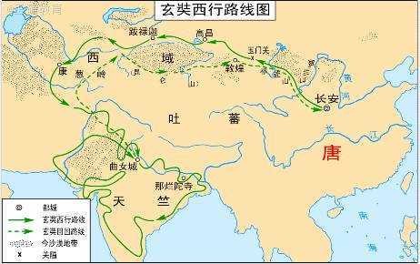
【自主学习】阅读p52-53，了解丝绸之路上的物质、精神文化交流。
材料：中国与萨珊、波斯一直保持着非常友好的关系，双方使者不断。相互之间除了政治声援，还有多彩的文化交流景观，不论是作为物质文化代表的金银器，还是作为精神文化的景教、摩尼教，都从波斯传入中国，丰富了中国的传统文化。阿拉伯文献中对中国物产、工艺传入的记录，以及大量瓷器、丝织品的考古发现，都说明了中国文化西渐的深度和广度。——据荣新江《丝绸之路与东西文化交流》等
物质、技术交流 | 技术交流之路 | 养蚕、缫[sāo]丝、漆器、铁器、冶铁、 四大发明、中医药、炼丹术……
 | 贸易互惠之路 | 丝绸、瓷器、服饰饮食习惯……
 | 物种传播之路 | 汗血马、苜蓿[mù xu]、水果蔬菜、 棉花、香料、金银器……
文化、艺术交流 | 宗教传播之路
 | 艺术融汇之路
佛教、祆[xiān]教（拜火教）、摩尼教（明教）、
犹太教、伊斯兰教和基督教（景教等）……

Slide 14
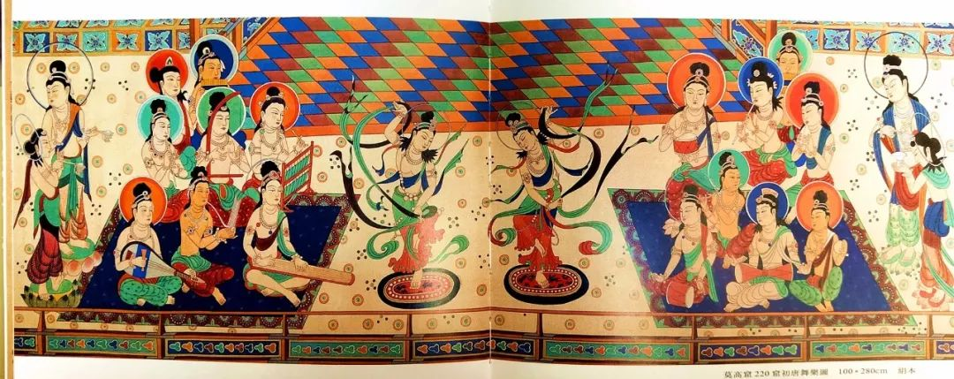
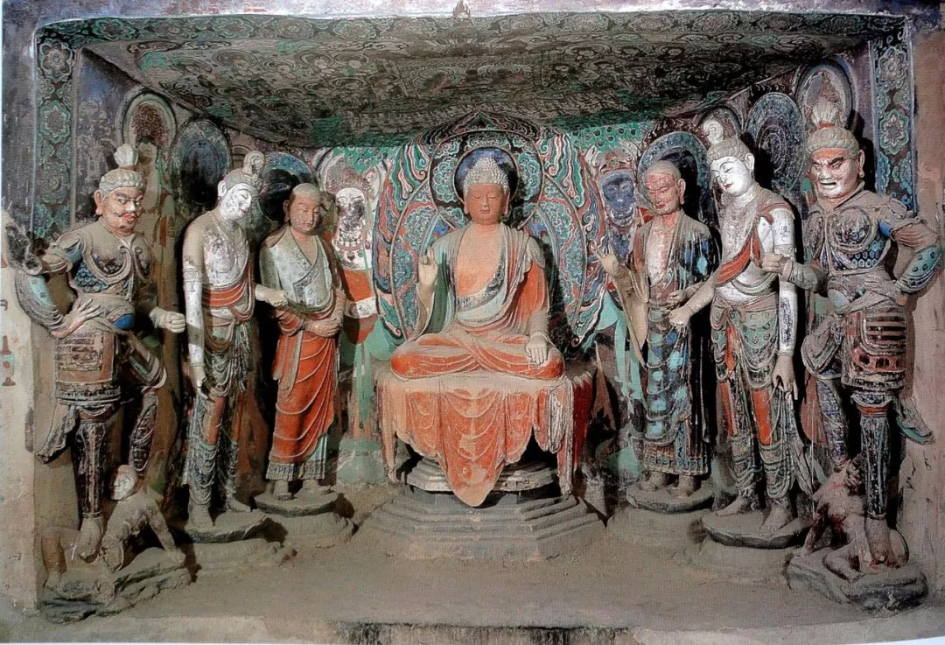
【自主学习】阅读p52-53，了解丝绸之路上的物质、精神文化交流。
物质、技术交流 | 技术交流之路 | 养蚕、缫[sāo]丝、漆器、铁器、冶铁、 四大发明、中医药、炼丹术……
 | 贸易互惠之路 | 丝绸、瓷器、服饰饮食习惯……
 | 物种传播之路 | 汗血马、苜蓿[mù xu]、水果蔬菜、 棉花、香料、金银器……
文化、艺术交流 | 宗教传播之路 | 佛教、祆[xiān]教（拜火教）、摩尼教（明教）、 犹太教、伊斯兰教和基督教（景教等）……
 | 艺术融汇之路
当时流行的西域乐舞
莫高窟中明显受西域影响的唐代雕塑服饰
杂技、魔术、音乐、舞蹈……

Slide 15
【探究】简析“海上丝绸之路的兴盛改变了宋代社会，也影响了整个世界”。
宋代海上丝绸之路是当时世界上最重要的商路。在唐代，海上丝绸之路还是对陆路贸易的补充。这种情况在宋代发生了根本转变。宋代海路主要包括：从广州、泉州、宁波等港口出发，通往东南亚、南亚乃至西亚、非洲东北等地的南海航线；从明州、杭州、登州等港口出发，通往日本、朝鲜和琉球等地的东海航线。在宋代，同中国保持海外贸易的国家和地区超过以往……外商来到中国，“许其在蕃坊居止”，并允许与中国女子通婚。政府在沿海港口置市舶司，“掌蕃货贸易之事”……海外贸易的收入，在宋代财政上占有重要地位。海上丝绸之路的兴盛改变了宋代社会，也影响了整个世界。
——摘自高红清《国际化的宋代与海上丝绸之路》
①促进了东西方经济文化的交流，丰富了物质文化和精神文化生活；
②推动了商品经济的发展和城市生活的繁荣；
③增加了政府的财政收入；
④促进了西方近代社会的转型；
⑤推动了东亚儒家文化圈发展……
物质、技术交流 | 技术交流之路 | 养蚕、缫[sāo]丝、漆器、铁器、冶铁、 四大发明、中医药、炼丹术……
 | 贸易互惠之路 | 丝绸、瓷器、服饰饮食习惯……
 | 物种传播之路 | 汗血马、苜蓿[mù xu]、水果蔬菜、 棉花、香料、金银器……
文化、艺术交流 | 宗教传播之路 | 佛教、祆[xiān]教（拜火教）、摩尼教（明教）、 犹太教、伊斯兰教和基督教（景教等）……
 | 艺术融汇之路 | 杂技、魔术、音乐、舞蹈……

Slide 16
叁
知往鉴今

Slide 17
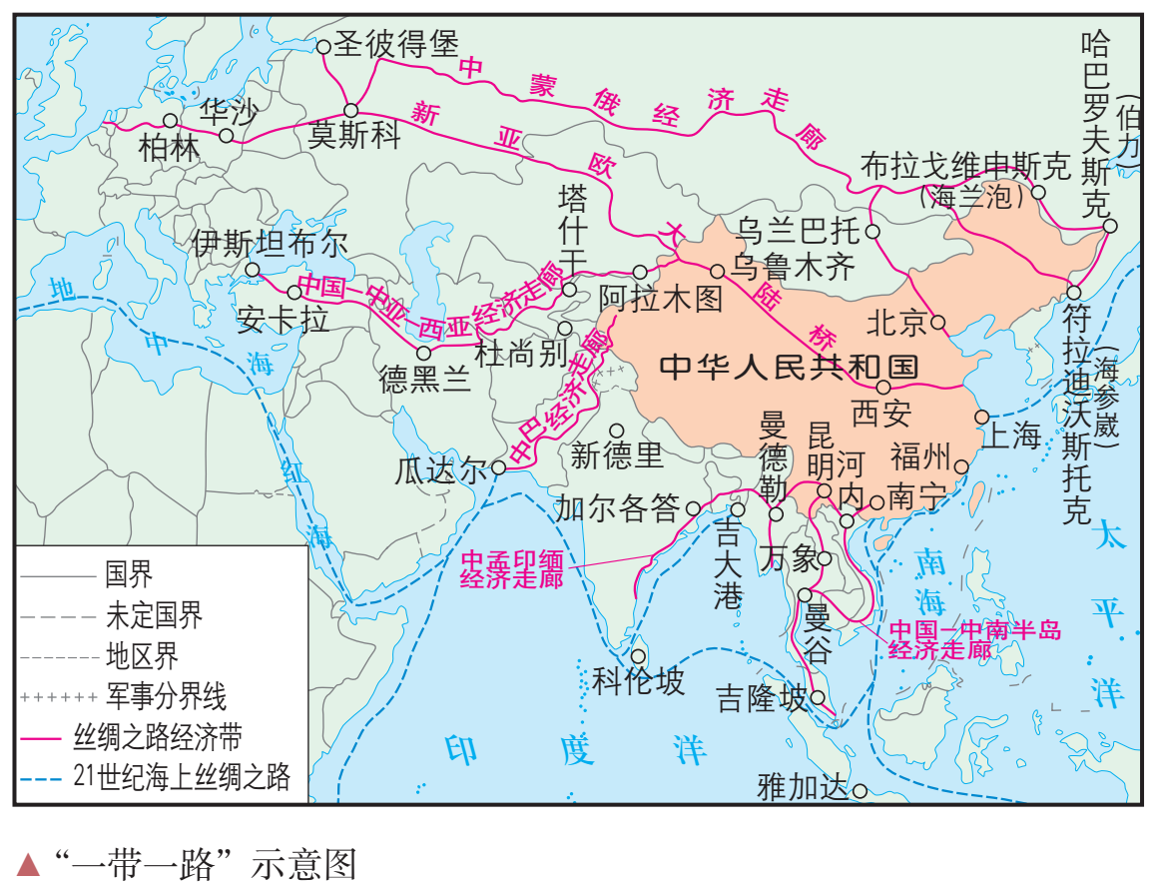
【探究学习】结合历史上丝绸之路，你觉得今天“一带一路” 有何价值？当今时代我们该如何共建“一带一路”？
一滴水里观沧海，一粒沙中看世界。北京从历史上的小城，成为今天的国际化大都市，向我们揭示了一个道理：人类生活在共同的家园，拥有共同的命运，人类历史始终在不同民族、不同文化的相遇相知中向前发展。
——习近平（2017年5月14日）
（1）对中国：有利于我国深化改革，扩大对外开放；有利于保持我国经济持续稳定发展，进一步提高我国的国际地位……
（2）对世界：有利于增进沿线国家和地区的经济合作和文化交流，实现各国资源的优势互补，促进各国共同发展；有利于各国消除分歧，增进友谊，维护地区和世界和平……
①经济：经济繁荣是基本动因。要坚持以经济建设为中心……
②政治：政府引导和主体参与有机统一，和平稳定是必要前提。坚持和平发展，坚持改革开放……
③文化：开放包容是重要支撑；文明互动是动力源泉。树立文化自信，对他国文化尊重、包容。

Slide 18
【课堂小结】
上溯先秦
张骞“凿空”
隋唐兴盛
宋代海路
草原丝绸之路
西南丝绸之路
海上丝绸之路
开通
扩展
丝绸
之路
物质交流之路
技术交流之路
文化交流之路
丝绸之路等商路不仅是商贸之路，而且是中西文化交流的桥梁
交流
影响

Slide 19
1.青海都兰县唐代吐蕃贵族墓葬中出土的纹锦,图案中驾车出行的太阳神题材来自欧洲,驾车的有翼神马源自希腊神话,联珠纹是波斯的特征,太阳神的手印和坐姿是弥勒菩萨的形象,织入的汉字“吉”和织造技术来自中原。该文物反映的历史信息是( )
A.青海是当时欧亚经济文化中心
B.中国丝织技术已传往世界各地
C.丝绸之路促进了中外文化交流
D.欧亚各地区宗教文化不断融合
C

Slide 20
2.北京大学邓小南教授提出“草原文化带”这一理念,意即陆上丝绸之路已由最初的商贸动机,生成为一种高于经济利益的文明形态。例如宗教、建筑、音乐、雕像、服饰和语言,它们之间相互影响、彼此依存,直至水乳交融。这说明陆上丝绸之路
A.形成了高级文明形态
B.侧重于塑造文化特色
C.促进了文明融合发展
D.缔造出灿烂草原文化
C

